Slide 1
Leave The House – Checklisten App
Marius Huber, Betreuer: Dr. Christian Bomhardt

Slide 2
Agenda
Motivation
Anwendungsfälle
Layout
Fazit

Slide 3
Motivation
Checklisten zum verlassen des Hauses
Keine Aufgaben mehr vergessen
Doppelte Wege vermeiden
App entwickeln

Slide 4
Anwendungsfälle
Checklisten erstellen
Checklisten bearbeiten und löschen
Aufgaben erstellen
Aufgaben bearbeiten und löschen
Aufgaben abhacken
Hacken von allen Aufgaben entfernen

Slide 5
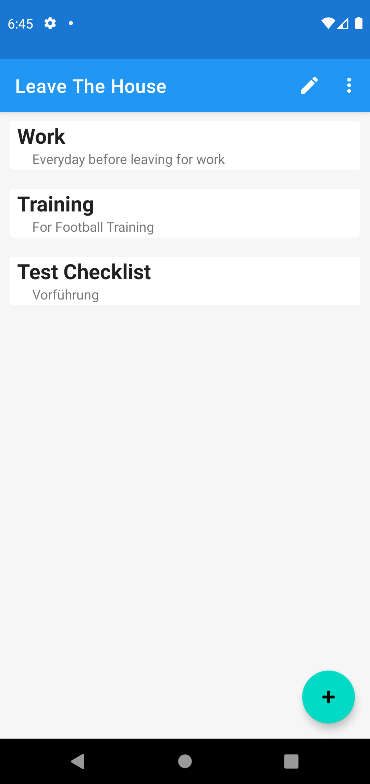
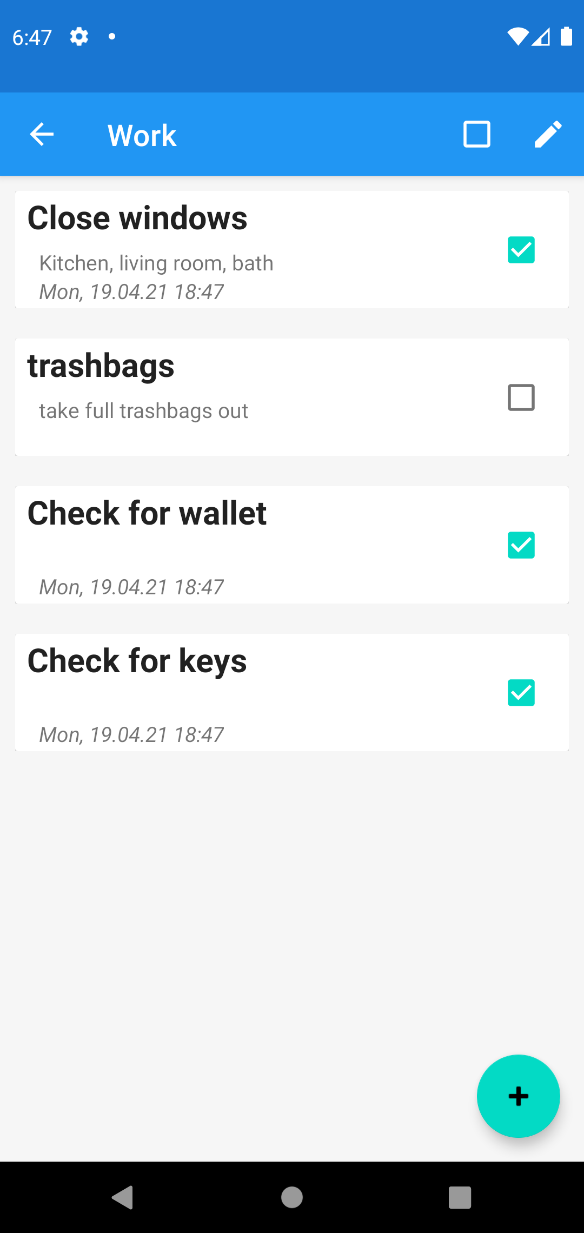
Checklisten / Aufgaben Ansicht

Slide 6
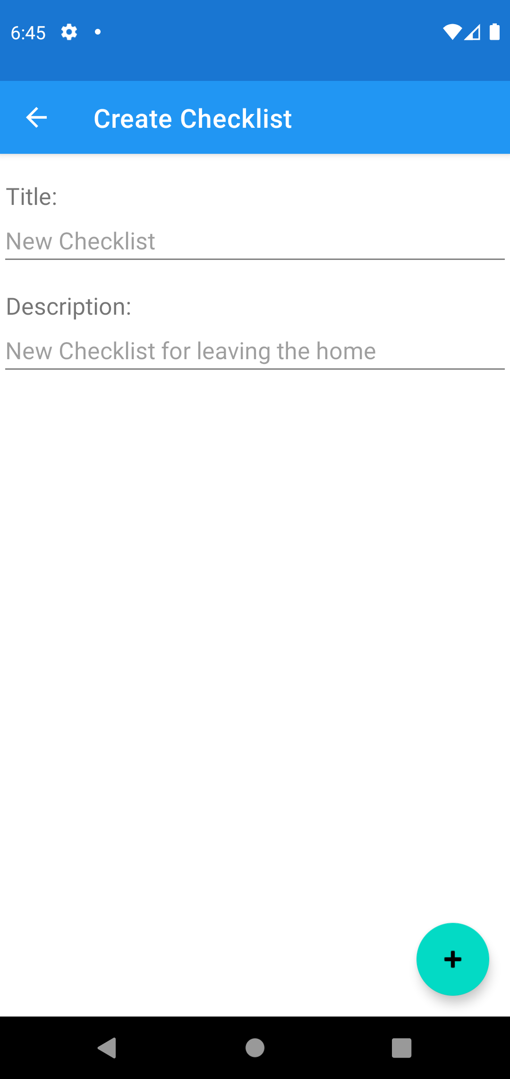
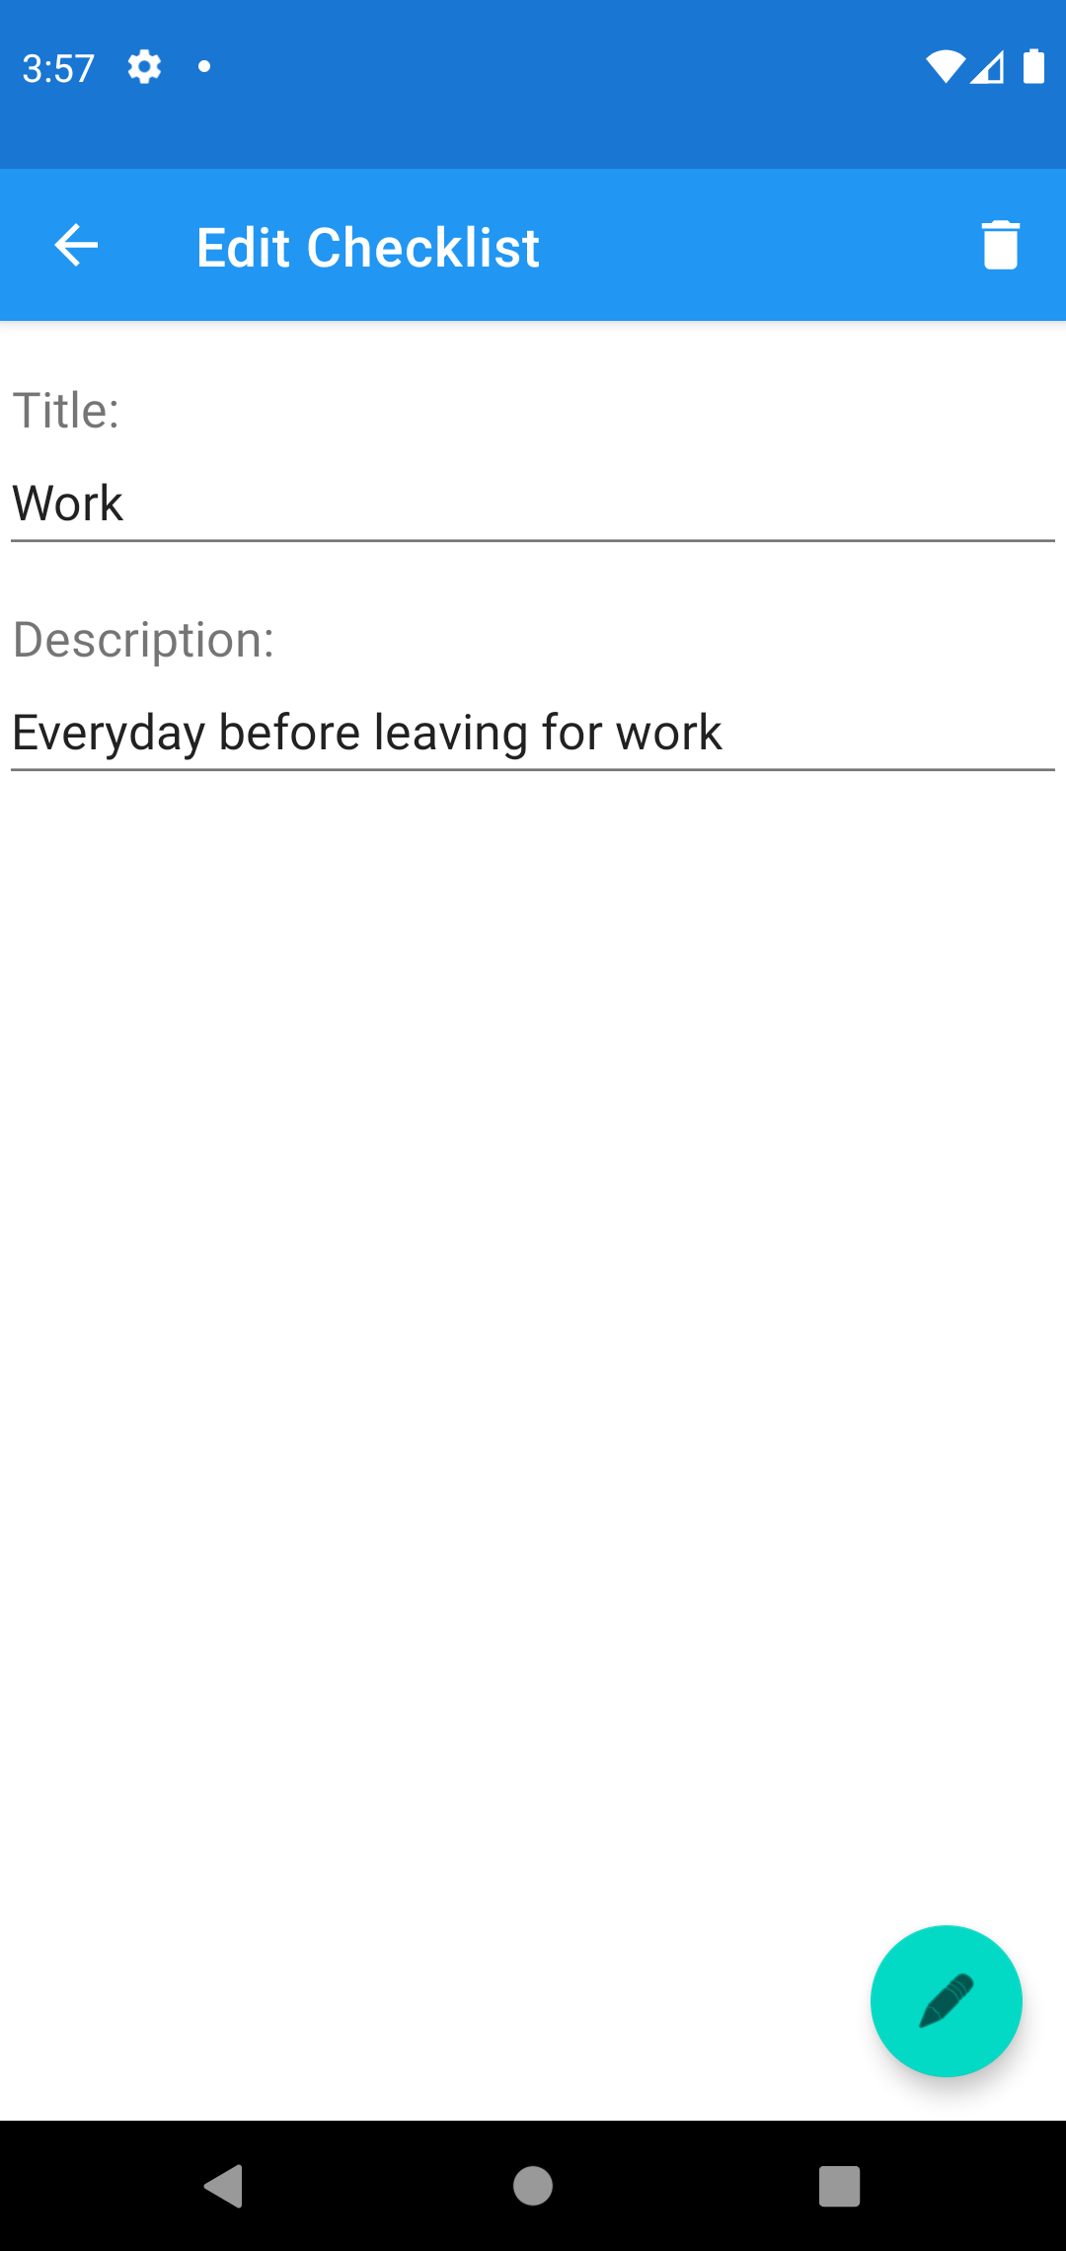
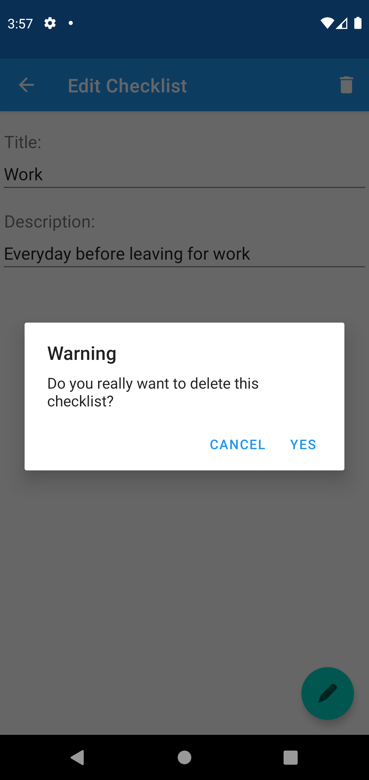
Erstellen / Bearbeiten / Löschen

Slide 7
Fazit
Erfahrung mit der Android Entwicklung gesammelt
Erste eigene App geschrieben
Viel gelernt
In der Klausurphase effektiv eingesetzt

Slide 8
Danke für eure Aufmerksamkeit!

